Slide 1
IoT Smart Gateway Demo
June 21, 2017
Red Hat Public Sector Partner Training: Partner DemoJam
Michael Fitzurka, Middleware SA
Rick Stewart, Middleware & OpenShift SSP
Herndon, VA

Slide 2









IoT Smart Gateway Demo
Datacenter
Smart Gateway
Edge Device
Red Hat
JBoss
Data Grid
Red Hat
JBoss
BPM Suite
Red Hat
JBoss
BRMS
Red Hat
JBoss
Fuse
Red Hat
JBoss
BRMS
Red Hat
JBoss
Fuse
Microcode
AM2302
LED
Red Hat Enterprise Linux
ESP8266

Slide 3
IoT Smart Gateway Demo
Datacenter
Smart Gateway
Edge Device
Red Hat
JBoss
Data Grid
Red Hat
JBoss
BPM Suite
Red Hat
JBoss
BRMS
Red Hat
JBoss
Fuse
Red Hat
JBoss
BRMS
Red Hat
JBoss
Fuse
Microcode
AM2302
LED
Red Hat Enterprise Linux
ESP8266

Slide 4

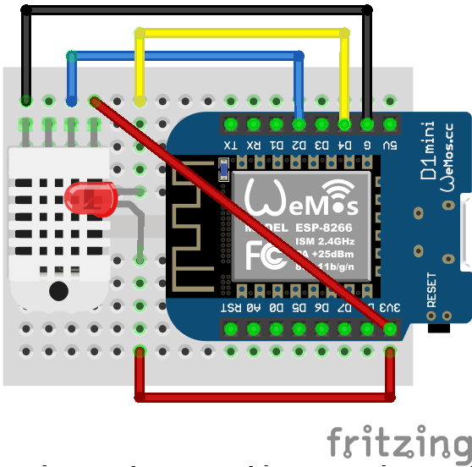
IoT Smart Gateway Demo
T, ϕ, V
32˚C, #1
1 message per second
MQTT
Datacenter
Smart Gateway
Edge Device
Red Hat
JBoss
Data Grid
Red Hat
JBoss
BPM Suite
Red Hat
JBoss
BRMS
Red Hat
JBoss
Fuse
Red Hat
JBoss
BRMS
Red Hat
JBoss
Fuse
Microcode
AM2302
LED
Red Hat Enterprise Linux
ESP8266

Slide 5
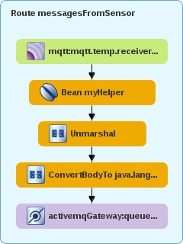

IoT Smart Gateway Demo
32˚C, #1
<dataSet>
<deviceType>Temperature</deviceType>
<payload>32</payload>
<count>1</count>
<timestamp>DateTime</timestamp>
</dataSet>
Datacenter
Smart Gateway
Edge Device
Red Hat
JBoss
Data Grid
Red Hat
JBoss
BPM Suite
Red Hat
JBoss
BRMS
Red Hat
JBoss
Fuse
Red Hat
JBoss
BRMS
Red Hat
JBoss
Fuse
Microcode
AM2302
LED
Red Hat Enterprise Linux
ESP8266

Slide 6


IoT Smart Gateway Demo
XML
Yes,
Same
Don’t Send
T_{i}= T_{(i-1)}?
Average: <T₁, … T₁₀₀>
No,
Different
Send
Datacenter
Smart Gateway
Edge Device
Red Hat
JBoss
Data Grid
Red Hat
JBoss
BPM Suite
Red Hat
JBoss
BRMS
Red Hat
JBoss
Fuse
Red Hat
JBoss
BRMS
Red Hat
JBoss
Fuse
Microcode
AM2302
LED
Red Hat Enterprise Linux
ESP8266

Slide 7
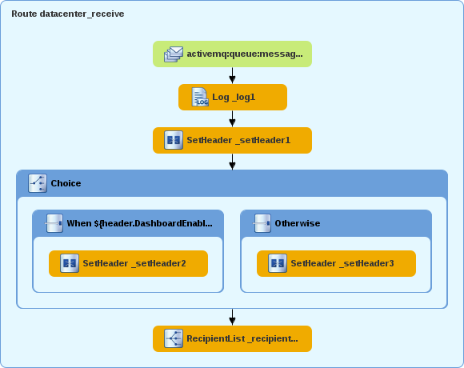
IoT Smart Gateway Demo
Datacenter
Smart Gateway
Edge Device
Red Hat
JBoss
Data Grid
Red Hat
JBoss
BPM Suite
Red Hat
JBoss
BRMS
Red Hat
JBoss
Fuse
Red Hat
JBoss
BRMS
Red Hat
JBoss
Fuse
Microcode
AM2302
LED
Red Hat Enterprise Linux
ESP8266

Slide 8
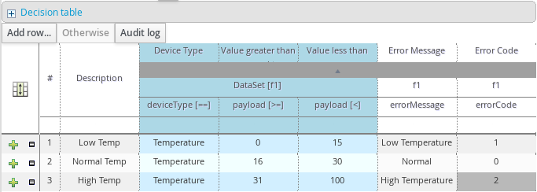

IoT Smart Gateway Demo
32˚C >= 31˚C
MQTT: Error #2
Turn on LED
Datacenter
Smart Gateway
Edge Device
Red Hat
JBoss
Data Grid
Red Hat
JBoss
BPM Suite
Red Hat
JBoss
BRMS
Red Hat
JBoss
Fuse
Red Hat
JBoss
BRMS
Red Hat
JBoss
Fuse
Microcode
AM2302
LED
Red Hat Enterprise Linux
ESP8266

Slide 9
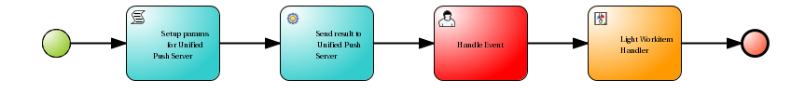
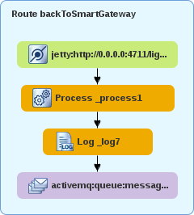


IoT Smart Gateway Demo
Error #2
Turn on LED
Datacenter
Smart Gateway
Edge Device
Red Hat
JBoss
Data Grid
Red Hat
JBoss
BPM Suite
Red Hat
JBoss
BRMS
Red Hat
JBoss
Fuse
Red Hat
JBoss
BRMS
Red Hat
JBoss
Fuse
Microcode
AM2302
LED
Red Hat Enterprise Linux
ESP8266

Slide 10

IoT Smart Gateway Demo
Datacenter
Smart Gateway
Edge Device
Red Hat
JBoss
Data Grid
Red Hat
JBoss
BPM Suite
Red Hat
JBoss
BRMS
Red Hat
JBoss
Fuse
Red Hat
JBoss
BRMS
Red Hat
JBoss
Fuse
Microcode
AM2302
LED
Red Hat Enterprise Linux
ESP8266

Slide 11
IoT Smart Gateway Demo
Turn off LED
Datacenter
Smart Gateway
Edge Device
Red Hat
JBoss
Data Grid
Red Hat
JBoss
BPM Suite
Red Hat
JBoss
BRMS
Red Hat
JBoss
Fuse
Red Hat
JBoss
BRMS
Red Hat
JBoss
Fuse
Microcode
AM2302
LED
Red Hat Enterprise Linux
ESP8266

Slide 12
IoT Smart Gateway Demo
Datacenter
Smart Gateway
Edge Device
Red Hat
JBoss
Data Grid
Red Hat
JBoss
BPM Suite
Red Hat
JBoss
BRMS
Red Hat
JBoss
Fuse
Red Hat
JBoss
BRMS
Red Hat
JBoss
Fuse
Microcode
AM2302
LED
Red Hat Enterprise Linux
ESP8266

Slide 13
IoT Smart Gateway Demo
Datacenter
Smart Gateway
Edge Device
Red Hat
JBoss
Data Grid
Red Hat
JBoss
BPM Suite
Red Hat
JBoss
BRMS
Red Hat
JBoss
Fuse
Red Hat
JBoss
BRMS
Red Hat
JBoss
Fuse
Microcode
AM2302
LED
Red Hat Enterprise Linux
ESP8266

Slide 14


Thank You!

